Slide 1
T.C. TRABZON ÜNİVERSİTESİ Bologna Süreci Uyum Çalışmaları Program Bilgi Paketi ve Ders Bilgi Paketi Hazırlama İlkeleri Bilgilendirme Toplantısı
Prof. Dr. Atilla ÇİMER
Rektör Yardımcısı

Slide 2
T.C. Trabzon Üniversitesi Bologna Eşgüdüm Komisyonu Yönergesi
https://trabzon.edu.tr/Images/Uploads/YONERGELER/BOLOGNA%20E%C5%9EG%C3%9CD%C3%9CM%20KOM%C4%B0SYONU%20Y%C3%96NERGES%C4%B0.pdf
Trabzon Üniversitesi Bologna Eşgüdüm Komisyonu (BEK)
MADDE 5 – (1) Bologna Süreci çalışma alanları doğrultusunda Üniversitenin ilgili birimlerinin yapılandırılmasını ve sürdürülebilir gelişmesini yönlendirmek üzere Bologna Eşgüdüm Komisyonu (BEK) oluşturulur.
(2) BEK, Rektör tarafından görevlendirilen aşağıdaki daimi üyelerden oluşur
a) Eğitim öğretim ve/veya Dış İlişkilerden Sorumlu Rektör Yardımcısı/ları
b) Kalite Komisyonu Başkanı
c) Bologna Koordinatörü
d) Dış İlişkiler Koordinatörü (varsa, ayrıca Erasmus, Mevlana ve Farabi Koordinatörleri)
e) Akademik birimlerin (Fakülte, Enstitü, Yüksekokul, Konservatuvar ve Meslek Yüksekokulu,) eğitimden sorumlu dekan ve müdür yardımcıları,
f) Bilgi İşlem Daire Başkanı,
g) Öğrenci İşleri Daire Başkanı
h) Sağlık, Kültür ve Spor Dairesi Başkanı
i) Engelli Öğrenci Birim Koordinatörü
j) Uzaktan Eğitim Uygulama ve Araştırma Merkezi Müdürü
k) Öğrenci Konseyi Başkanı
(3) BEK’in sekretarya hizmetleri Bologna Koordinatörlüğü tarafından yürütülür.

Slide 3
TERİMLER
Yeterlilik: Bir öğretim programının başarıyla tamamlanması sonucu, o program için öngörülen program çıktılarının kazanıldığını onaylayan ve yetkili bir otorite tarafından basılı olarak verilen derece, diploma veya sertifika türü belgedir.
Türkiye Yükseköğretim Yeterlilikler çerçevesi (TYYC): Yeterlilikleri öğrenme çıktılarına göre sınıflandıran ve organize eden yapıdır.
Avrupa yeterlilikler çerçevesi: Ulusal yeterlilikler çerçevelerinin ilgi tutulabileceği ve bu sayede farklı ülkelerin yeterliliklerini birbiriyle ilişkilendirebileceği şemsiye (üst) çerçevedir.

Slide 4
TERİMLER
Ulusal Yeterlilikler Çerçevesi: Ulusal düzeyde yükseköğretim yeterlilikleri arasındaki ilişkiyi açıklayan ulusal ve uluslar arası paydaşlarca tanınan ve ilişkilendirilebilen, yeterliliklerin belli bir düzen içinde yapılandırıldığı bir sistemdir.
Temel Alan Yeterlilikleri: Ulusal düzeyde yükseköğretim yeterlilikleri göz önünde bulundurularak, herhangi bir temel alandaki yeterliliklerin, ilgili paydaşların görüşleri alınarak belirli bir düzen içinde yapılandırıldığı bir sistemdir.

Slide 5
TERİMLER
Program: Bağımsız diploma veren eğitim-öğretim birimleridir. Diploma fakülte/ yüksekokul düzeyinde veriliyorsa fakülte/yüksekokulun eğitim-öğretim programı, bölüm düzeyinde veriliyorsa bölüm eğitim-öğretim programı kısaca program diye adlandırılacaktır. Örneğin, İlahiyat Fakültesi, Hukuk Fakültesi programdır. İletişim Fakültesinde Gazetecilik, Halkla İlişkiler ve Reklamcılık; Spor Bilimleri Fakültesinde Beden Eğitimi ve Spor Öğretmenliği, Spor Yöneticiliği bölümleri programdır.
Program Eğitim Amaçları: Bir programın eğitsel misyonunu nasıl planlamayı sağladığını ve paydaşlarının gereksinimlerinin nasıl karşılayacağını bildiren açık, genel ifadelerdir.

Slide 6
TERİMLER
Program Çıktıları (Program Yeterlilikleri): öğrencilerin programdan mezun oluncaya kadar kazanmaları gereken bilgi, beceri ve yetkinlikleri tanımlayan ifadelerdir.
Ders Öğrenme Çıktıları: bir dersin başarı ile tamamlanmasından sonra öğrenenin neleri bileceğinin, neleri yapabileceğinin ve nelere yetkin olacağının ifade edilmesidir.

Slide 7
TERİMLER
AKTS (Avrupa Kredi Transfer Sistemi – “ECTS” Europe Credit Transfer System): Dersin hedeflenen öğrenme çıktılarını kazanabilmesi için öğrencinin harcayacağı iş yükü düşünülerek belirlenen dersin kredisinin sayısal değeridir.
İş Yükü: Öğrencinin hedeflenen öğrenme kazanımlarına ulaşabilmek için dersle ilgili olarak yaptığı tüm pratik çalışmalar, seminerler, alan çalışmaları, bireysel çalışmalar, sınavlar, başka bir deyişle ders saati içinde ve ders saati dışındaki tüm çalışmalardır.

Slide 8
TERİMLER
AKTS Etiketi: Yüksek öğretim kurumlarında AKTS ile ilgili çalışmaların kurallara uygun şekilde yapılması ve bu durumun bağımsız değerlendiriciler tarafından onaylanması halinde Avrupa Komisyonu tarafından verilen kalite ödülü.
Diploma Eki Etiketi: yüksek öğretim kurumlarının diploma eki ile ilgili çalışmaları kurallara uygun şekilde tamamlayıp tüm mezunlarına otomatik olarak, ücretsiz ve en çok konuşulan bir Avrupa dilinde verdiğini beyan etmesi ve bu durumun bağımsız değerlendiriciler tarafından onaylanması halinde Avrupa Komisyonu tarafından verilen kalite ödülü.

Slide 9
Trabzon Üniversitesi Bologna Uyum Süreci Çalışmaları Genel İlkeleri
Her akademik birimde (fakülte/ yüksekokul/ konservatuvar/ enstitü/ meslek yüksekokulu) dekan yardımcısı veya müdür yardımcısının başkanlığında ve ilgili bölüm başkanlarının katılımı ile Bologna Eşgüdüm Komisyonu kurulur.
Komisyon ilgili akademik birimde süreçle ilgili yapılması gereken faaliyetleri planlar, yaptırır, izler ve denetler.
Komisyon, Üniversite Bologna Koordinatörlüğü ile eşgüdüm içerisinde çalışır.
Her bölümde ayrıca bölüm başkanı tarafından atanmış bir Bologna Süreci sorumlusu bulunur ve bölüm başkanına yardım eder.
Tüm akademik birimler eğitim öğretim programlarını; aşağıda belirtilen ilkeler kapsamında gözden geçirerek yeniler ve hazırlanan yeni öğretim programına göre pakete bilgi girişleri yaparlar.

Slide 10
Trabzon Üniversitesi Bologna Uyum Süreci Çalışmaları Genel İlkeleri
Her dönemin başında, dersin sorumlu öğretim elamanı tarafından, akademik takvim ve diğer hususlar dikkate alınarak, ders bilgi paketlerinde gerekli güncellemeler ve düzenlemeler yapılır.
Derslerin, Bologna Sürecine uygun ve program çıktılarını karşılayacak hale getirilmesinden bölüm başkanları ve ilgili öğretim elamanları sorumludur.

Slide 11
Trabzon Üniversitesi Bologna Uyum Süreci Çalışmaları Genel İlkeleri
Bologna bilgi paketleri, Üniversitemiz bünyesinde yürütülen tüm ön lisans, lisans ve lisansüstü (tezsiz ve tezli yüksek lisans ile doktora) aktif programları için hazırlanır.
İkinci öğretim programı olan bölümler içinde ayrıca bilgi paketi hazırlanır.
Mevcut durumda kapanmış, öğrenci almayan ve öğrencisi bulunmayan bölümler/programlar için bilgi paketi hazırlanmaz. Ancak, geçmiş yıllardaki mezunlar için ders içerikleri hazır bulundurulur.
Sistemde görülen tüm derslerin bilgi paketlerinin doldurulması gerekmektedir.
Yeni açılan bölümler var olan sınıfları için bilgi girişi yapar ve takip eden sınıflar aktif hale geldikçe bilgi girişi yapılır.
Her bölüm için tüm uygulamalar Türkçe ve İngilizce olarak yapılmalıdır.

Slide 12
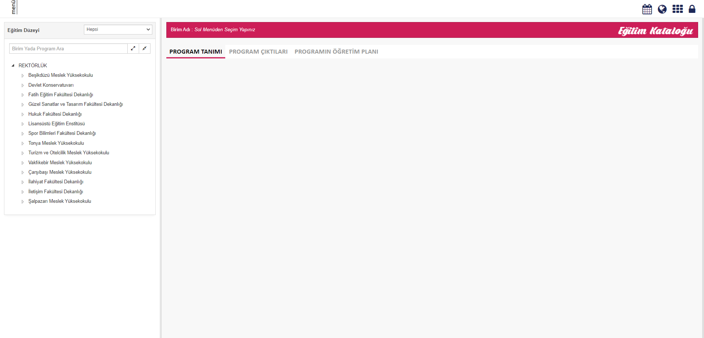
PROGRAM TANIMLARI

Slide 13
PROGRAM TANIMLARI
https://ubys.trabzon.edu.tr/AIS/Instructor/ProgramDescriptionAndOutcome/Index adresinden giriş yaparak aşağıda gösterilen başlıklar altındaki her bir kısmın Türkçe ve İngilizce olarak uygun bir şekilde doğru ve gerçekçi bilgi ve verilerle doldurulması,
PROGRAM TANIMLARI,
Kuruluş/History,
Kazanılan Derece/Qualification Awarded,
Lisans/First Cycle,
Kabul ve Kayıt Koşulları/Specific Admission Requirements,
Önceki Öğrenmenin (Formal, İn-formal, Non-formal) Tanınması Hakkında Kurallar/Specific arrangements for Recognition of Prior Learning (Formal, Non-Formal, In-formal),
Yeterlilik Koşulları ve Kuralları/Qualification Requirements and Regulations,
Program Profili/Profile of the Programme,
Mezunların İstihdam Profilleri (Örneklerle)/Occupational Profiles of Graduates (with examples),
Üst Derce Programlarına Geçiş/Access to Further Studies,
Sınavlar, Ölçme ve Değerlendirme/Examination Regulations, Assessment and Grading,
Mezuniyet Koşulları/Graduation Requirements,
Çalışma Şekli (Tam zamanlı, Kısmi zamanlı, e-öğrenme)/Mode of Study (Full-time, Part-time, e-Learning),
Adres ve İletişim Bilgileri (Program Başkanı/AKTS-DE Koordinatörü), Address and Communication (Head of Department/ECTS-DS Coordinator),
Bölüm Olanakları/Department Facilities,

Slide 14
PROGRAM TANIMLARI
Kuruluş/History
Bu bölüme çok kısa olarak bölümün/programın tarihçesini yazınız.
Örnek: Antrenörlük Eğitimi Bölümü - Antrenörlük Eğitimi Programı / Antrenörlük Eğitimi
Beden Eğitimi ve Spor Yüksekokulu olarak Milli Eğitim Bakanlığının 17.4.2006 tarih ve 8520 sayılı yazısı üzerine, 28.3.1983 tarih ve 2809 sayılı Kanunun ek 30’uncu maddesine göre, Bakanlar Kurulu’nun 20.4.2006 tarih ve 10382 sayılı kararı ile Karadeniz Teknik Üniversitesi bünyesinde kurulmuştur. 18.05.2018 tarihli ve 30425 sayılı Resmi Gazetede yayımlanan 7141 sayılı kanun ile Trabzon Üniversitesinin kuruluşu ile birlikte Beden Eğitimi ve Spor Yüksekokulu, Spor Bilimleri Fakültesine dönüştürülmüştür. Bu tarihten itibaren Beden Eğitimi Ve Spor Öğretmenliği Programı Spor Bilimleri Fakültesi bünyesinde lisans eğitimi vermektedir. Trabzon Üniversitesi, 18.05.2018 tarihli ve 30425 sayılı Resmi Gazetede yayımlanan 7141 sayılı kanun ile Trabzon Akçaabat'ta kurulmuştur. Daha önce, Karadeniz Teknik Üniversitesi Rektörlüğüne bağlı olan Beden Eğitimi ve Spor Yüksekokulu, Spor Bilimleri Fakültesine dönüştürülerek Trabzon Üniversitesi bünyesinde eğitim-öğretim faaliyetlerini sürdürmektedir.

Slide 15
PROGRAM TANIMLARI
Kazanılan Derece / Qualification Awarded
Bu bölümde programınızın ismini belirterek düzeyini (ön lisans, lisans, yüksek lisans, doktora) yazınız.
Örneğin: Biyoloji Öğretmenliği lisans derecesi

Slide 16
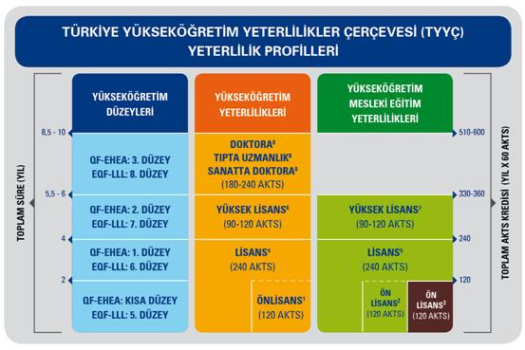
PROGRAM TANIMLARI
Lisans/First Cycle
Programın öğrenim düzeyini yazınız (Ön lisans/lisans/yüksek lisans veya doktora). (“TYYÇ Düzey Tanımları” (http://www.tyyc.yok.gov.tr/?pid=10 ))

Slide 17
PROGRAM TANIMLARI
Kabul ve Kayıt Koşulları/Specific Admission Requirements
Bu açıklamada tüm programlar için genel koşul olarak kabul edilen lise mezunu olmak gerekir koşuluna ek olarak programa hangi puan türü ile öğrenci kabul edildiği de belirtilebilir.
Programa kabul edilmek için diğer özel koşullar varsa bunlar da belirtilmelidir.
Uluslararası öğrenciler için kayıt kabul koşullarını da mutlaka belirtilmelidir.
Örnekler:
Resim-İş Öğretmenliği: 1) Lise ve dengi okul diploması, 2) Üniversite Öğrenci Seçme Sınavı (ÖSS)'den yetenek sınavı için öngörülen yeterli puanı almak, 3) Resim özel yetenek sınavı birinci aşamayı geçerek ikinci aşama sınavından yeterli puanı almak,
Hukuk Programı: Türkiye'deki orta öğretim kurumlarından mezun olan öğrenciler için başvuru şartları; Yükseköğretim Kurum Sınavları (YKS)'den Eşit Ağırlık alanında yeterli puanı almak ve Lise ve dengi okul diplomasına sahip olmak şeklindedir. Türk liselerine denk bir okuldan mezun olan ve başvuru koşullarını sağlayan yabancı uyruklu öğrenciler de üniversitemizin Hukuk lisans programına öğrenim görmek için başvuruda bulunabilirler. Yabancı uyruklu öğrenciler ÖSYM tarafından yapılan Yabancı Uyruklu Öğrenci Sınavı (YÖS) ile başvuruları değerlendirilmek üzere kabul edilecektir. Ayrıca yabancı uyruklu öğrenci kontenjanları için başvuruda bulunan adayların lisans programlarının belirlenen kayıt şartlarını taşımaları da gerekmektedir. 2019 yılı YÖS kılavuzunda TRÜ Hukuk Fakültesine iki kontenjan ayrılmıştır.

Slide 18
PROGRAM TANIMLARI
Önceki Öğrenmenin (Formal, İn-formal, Non-formal) Tanınması Hakkında Kurallar / Specific Arrangements for Recognition of Prior Learning (Formal, Non-Formal, In-formal)
Bu bölüm daha önce yurtiçi veya yurtdışındaki başka bir yükseköğretim kurumunda öğrenim görmüş bir öğrencinin aldığı eğitimin sizin tarafınızdan tanınmasının nasıl yapılacağına dair bilgiyi içerir. Örneğin yatay geçiş yapan öğrencinin geçmişte başarılı olduğu derslerinin transferi gibi.
Bu işlemlerin nasıl yapılacağı ilgili yönetmeliklerle belirlenmiştir. Buraya kısa bir açıklama yazılıp ilgili eğitim‐öğretim ve sınav yönetmeliğine link verebilirsiniz.
Değişim programları ile başka bir yükseköğretim kurumunda belli bir süre öğrenim görmüş öğrencilerinizin bu öğrenimlerinin akademik tanınmasını nasıl yaptığınıza dair kısa açıklamayı da bu bölüme yazınız.
Örnek: Trabzon Üniversitesi'nde öğrenmenin tanınması "Yükseköğretim Kurumlarında Önlisans ve Lisans Düzeyindeki Programlar Arasında Geçiş, Çift Anadal, Yandal ile Kurumlararası Kredi Transferi Yapılması Esaslarına İlişkin Yönetmelik" kapsamında gerçekleştirilmektedir. Dikey Geçiş Sınavında (DGS) başarılı olan Adalet Meslek Yüksekokulu mezunları lisans derecesi almak üzere eğitimlerine devam edebilmeleri için kabul edilebilirler.

Slide 19
PROGRAM TANIMLARI
Yeterlilik Koşulları ve Kuralları / Qualification Requirements and Regulations
Bu bölümde programdan mezun olmak için gerekli koşulları yazılır. Mezuniyet için gerekli Kredi miktarı, toplam AKTS kredisi miktarı, tüm derslerden başarılı olmak, ağırlıklı not ortalaması, varsa bitirme projesi, staj da belirtilir.
İlgili yönetmelik maddesini belirtiniz (Önlisans ve Lisans Eğitim‐Öğretim Yönetmeliği, Lisansüstü Eğitim‐Öğretim Yönetmeliği, Senato Esasları, vb. ).
Örnek: Programda mevcut olan (toplam 240 AKTS karşılığı) derslerin tümünü başarıyla tamamlayan ve 4.00 üzerinden en az 2.0 ağırlıklı not ortalaması elde eden öğrencilere HUKUK alanında lisans diploması verilir.

Slide 20
PROGRAM TANIMLARI
Program Profili / Profile of the Programme (PROGRAMIN AMACI)
Programın amacı ve içeriği gibi programa yönelik genel tanıtım bilgilerini kısaca yazınız.
Ayrıca, programda sunulan eğitim öğretim program(lar)ı, mevcut programı benzer programlardan ayıran özellikler ve öğretim dilini yazılır. Eğitim öğretim programında yabancı dilde verilen dersler var ise sayısı veya program içindeki yüzdesi belirtilir
Programın amacı, nasıl bir mezun profili istendiğini ortaya koyan genel bir ifadedir. Öğrenim sürecinde öğrencinin öğrenim çıktılarına dayalı öğreneceklerini ölçülebilir biçimde ifade eden geniş ve genel beyandır.
Programın amacı, tek bir cümle ile ifade edilmelidir.

Slide 21
PROGRAM TANIMLARI
Program Profili / Profile of the Programme (PROGRAMIN AMACI)
Program amacı ile program çıktılarının belirlenmesi için Üniversitemizin vizyonu ve misyonu doğrultusunda, iç ve dış paydaşların görüşleri de alınarak bir ihtiyaç analizi yapılmalıdır.
Dış Paydaş Görüşleri: Mezunlar, İşverenler, Meslek Odaları Temsilcileri ve Danışma Kurulu, vb.
İç Paydaş Görüşleri: Öğretim üye/elemanları, bölüm personeli, öğrenci işleri ve öğrenciler
Bölüm misyonu ve vizyonu,
Ayrıca, programın akademik yöneliminin ve çevresel olanaklarının da dikkate alınması gerekmektedir.

Slide 22
PROGRAM TANIMLARI
Program Profili / Profile of the Programme (PROGRAMIN AMACI)
Örnek: Sağlık Bakım Hizmetleri Bölümü - Evde Hasta Bakımı Programı / Evde Hasta Bakım
Programdan mezun olanlar "Evde Hasta Bakımı Teknikeri" unvanı alırlar. Evde Hasta Bakımı programının amacı, hastanın yaşam kalitesini yükselten, hastanın özelliklerini tanıyabilen, günlük bakımını yapabilen, fizyoterapi ve meşguliyet terapisi yapabilen, hasta odası düzenleyebilen, yatak içi ve dışı egzersizler yaptırabilen, hastayı rahatlatabilen, hastayı yataktan kaldırabilen, özel hastalıklarda bakım yapabilen, ilk yardım uygulayabilen evde hasta bakımı yapabilen eğitimli sağlık elemanı yetiştirmektir.

Slide 23
PROGRAM TANIMLARI
Mezunların İstihdam Profilleri (Örneklerle)/Occupational Profiles of Graduates (with examples)
Bu bölümde program mezunlarının devlet veya özel sektörde hangi işlerde çalışabildikleri hakkında kısaca bilgi veriniz, örneklerle açıklayınız.
Örnek: Hukuk Fakültesi Hukuk Programı
Hukuk Fakültesi mezunlarına tanınan iş imkanları oldukça geniştir. Fakülte mezunları, yarışma sınavlarında başarılı olmak ve mesleğin icrası için gereken şartları yerine getirmek koşuluyla, kamu veya özel sektörün her kademesinde iş bulabilmektedirler. Kaymakam, adli hakim-savcı, idari hakim-savcı, müsteşar, avukat, noter, müfettişlik (banka-bakanlık, ..., vb), uzman yardımcısı (hukuki) gibi kadrolar Hukuk Fakültesi mezunlarının istihdam edilebileceği kadrolardan bazılarıdır.

Slide 24
PROGRAM TANIMLARI
Üst Derce Programlarına Geçiş/Access to Further Studies
Bu programdan mezun olan kişinin üst seviyedeki bir programa nasıl devam edebileceğini yazınız (Örnek: Bu program mezunları aynı alandaki yüksek lisans / doktora veya bu program mezunlarını kabul eden diğer alanlardaki yüksek lisans programlarına giriş koşullarını sağladıkları takdirde devam edebilir).
Örnek: Hukuk Fakültesi Dekanlığı - Hukuk Programı
Dört yıllık lisans eğitimini tamamlayan hukuk fakültesi mezunları, istedikleri takdirde ve gerekli şartları yerine getirmek koşuluyla lisansüstü eğitime devam edebilmektedir. Lisansüstü programlara; lisans başarı düzeyi, ALES, yabancı dil bilgi düzeyi ve programların özelliklerine göre aranılan ve duyurularda belirtilen diğer niteliklere uygun olan adaylar değerlendirilerek öğrenci alınır. Başvuracak adayların; Hukuk Fakültesi lisans diplomasına sahip olmaları ve ALES'ten belirli standart puanı almaları gerekir. Lisans öğreniminin yurt dışında tamamlanmış olması durumunda Yükseköğretim Kurulunca verilmiş denklik belgesi aranır. Başvuracak adayların; lisans mezuniyet belgesi ve ALES sonuç belgesinin yanı sıra, YDS, YÖKDİL veya eşdeğerliği Üniversitelerarası Kurulca belirlenen sınavların birinden alınan yabancı dil puanlarını gösterir belgelere de sahip olmaları gerekir. Diğer koşullar Enstitü Yönetim Kurulları tarafından tespit ve ilan edilir.

Slide 25
PROGRAM TANIMLARI
Sınavlar, Ölçme ve Değerlendirme/Examination Regulations, Assessment and Grading
Bu bölüme öğretim programında yer alan derslerde sınavlar, ölçme ve değerlendirme işlemleri ve süreçlerinin nasıl gerçekleştirileceği ilgili mevzuat kaynak gösterilerek kısaca yazılır. Bu amaçla aşağıda açıklama yazabilirsiniz:
Sınavlar, ölçme ve değerlendirme işlemleri ve süreçlerinde Trabzon Üniversitesi’nin ilgili mevzuatının (TRÜ Önlisans, Lisans Eğitim‐Öğretim ve Sınav Yönetmeliği, TRÜ Lisansüstü Eğitim Öğretim Yönetmeliği ve Senato Kararları ) ilgili maddeleri uygulanır (Yönetmeliklerin internet adresi yazılır).
Her ders için uygulanan ölçme ve değerlendirme yöntemleri, ilgili öğretim elemanı/ları tarafından hazırlanan ve Bilgi paketinde yer alan “Ders Öğretim Planı”nda tanımlanmıştır.

Slide 26
PROGRAM TANIMLARI
Mezuniyet Koşulları/Graduation Requirements
Bu bölüme programdan mezun olmak için öğrencilerin asgari şartlarda başarıyla tamamlaması gereken koşullar yazılır.
Örnek: Programda mevcut olan (toplam 240 AKTS karşılığı) derslerin tümünü başarıyla tamamlamak ve 4.00 üzerinden en az 2.0 ağırlıklı not ortalaması şartını sağlamak.

Slide 27
PROGRAM TANIMLARI
Çalışma Şekli (Tam zamanlı, Kısmi zamanlı, e-öğrenme)/Mode of Study (Full-time, Part-time, e-Learning),
Bu bölüme programda eğitim öğretim süreçlerinin yürütülme şekli (Tam zamanlı: Birinci Öğretim ve/veya İkinci Öğretim/ Uzaktan Eğitim) yazılır.
Örnek: Bu program Tam Zamanlı (Birinci öğretim) bir programdır.

Slide 28
PROGRAM TANIMLARI
Adres ve İletişim Bilgileri (Program Başkanı/AKTS-DE Koordinatörü), Address and Communication (Head of Department/ECTS-DS Coordinator)
Bu bölüme Bölüm Başkanı veya yetkilendirilmiş sorumlu akademik personelin Adres ve İletişim Bilgileri yazılır.
Örnek: Otel, Lokanta ve İkram Hizmetleri Bölümü - Turizm ve Otel İşletmeciliği Pr.
Bölüm Başkanı: Öğr. Gör. Dr. Muhammet Caner KAYA
Trabzon Üniversitesi Turizm ve Otelcilik Meslek Yüksekokulu
61335 Söğütlü-Akçaabat/Trabzon
(0462 455 16 45)
Bölüm web adresi: http://turizm.trabzon.edu.tr/tr

Slide 29
PROGRAM TANIMLARI
Bölüm Olanakları/Department Facilities
Bu bölüme bölümün/programın öğrencilere sunduğu laboratuar, klinik, teknik olanakları gibi akademik, sosyal, kültürel ve sportif olanaklardan yazılır.
Örnek: Matematik ve Fen Bilimleri Eğitimi Bölümü - Matematik Öğretmenliği Programı
Bölümümüz 25 bilgisayarlık bir bilgisayar laboratuvarı, projeksiyon ve bilgisayar donanımlı 4 adet 40'ar kişilik derslik, 4 adet 50'şer kişilik derslik ve bir adet 80 kişilik amfide öğretim faaliyetlerini sürdürmektedir. Ayrıca öğretmen adaylarının mesleki yaşamlarında teknolojik imkanlardan yararlanmaları konusunda deneyim kazanmaları amacıyla tesis edilmiş ve içerisinde bilgisayar, projeksiyon, akıllı tahta, episkop, tepegöz ve uydu bağlantılı görüntü-ses sistemi barındıran teknoloji laboratuvarı bulunmaktadır. Bölüm öğrencilerinin yararlanabilecekleri fakülte içinde bir de kütüphane bulunmaktadır.

Slide 30
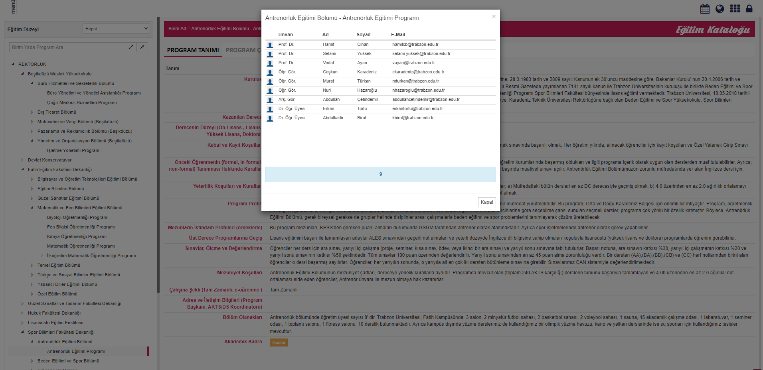
PROGRAM TANIMLARI
Akademik Kadro /Academics
Bu bölüme programda kadrolu bulunan öğretim elemanlarının bilgileri kısaca yazılır (Sistem tarafından otomatik olarak gösterilmektedir).

Slide 31
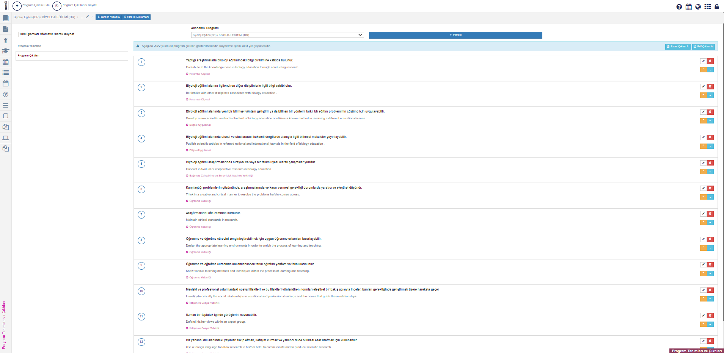
Program Çıktılarının Yazılması

Slide 32
Program Çıktılarının Yazılması
Bologna Süreci kapsamında, yükseköğretim kurumlarındaki eğitim-öğretim programlarının öğrenim çıktılarını (learning outcomes) yükseköğretim ulusal yeterlilikleri çerçevesi ve temel alan yeterliliklerine bağlı olarak tanımlanması amaçlanmaktadır.
Buna göre Üniversitemizde eğitim-öğretim veren bütün ön lisans, lisans ve lisansüstü programlarını yürüten birimlerin;
Üniversitemizin misyon, vizyon ve hedefleri ile iç ve dış paydaşların görüşleri dikkate alınarak nasıl bir mezun profilinin amaçlandığını gösteren Program Eğitim Amaçlarını yazmaları,
Programın eğitim amaçlarına ulaşabilmek için mezunların ne tür yeterliliklere (qualifications) sahip olmaları gerektiğinin açıklandığı Program Çıktılarını (Program Yeterliliklerini) belirlemeleri,
Belirlenen program çıktılarına ulaşmak için hangi derslerin verilmesi gerektiğine (öğretim programının hazırlanması) karar vermeleri,
gerekmektedir.

Slide 33
Program Çıktılarının Yazılması
Program Çıktıları (Yeterlilikleri)
Program çıktılarını (yeterliklerini) belirlemeden, programın diğer öğelerini, dersleri, derslerle ilgili öğrenim çıktılarını, öğrenim-öğretme süreçlerini, ölçme ve değerlendirme sürecini belirlemek de nesnel olmayabilir. Bu nedenle öncelikle bölümlerin programa ilişkin öğrenim çıktılarını belirlenmesi gerekir.
Program çıktıları, mezun olacağı program sonunda öğrencinin hangi niteliklerle/yeterliliklerle donanmış olacağını tanımlar. Diğer bir deyişle, program çıktıları nasıl bir öğretmen, nasıl bir gazeteci, nasıl bir spor yöneticisi, nasıl bir tarihçi, nasıl bir ressam, vb. istediğimizin göstergeleridir.

Slide 34
Program Çıktılarının Yazılması
Program Çıktıları (Yeterlilikleri);
öğrencilerin programdan mezun oluncaya kadar kazanmaları gereken bilgi, beceri ve yetkinlikleri tanımlayan ifadelerdir.
öğrenenlerin belirli bir öğrenim sürecini tamamladıktan sonra neyi bildiği, neyi anladığı ve/veya neyi yapabildiğine yönelik beklentileri içeren ifadelerdir.
öncelikli olarak öğrencinin başardıklarına odaklanmalıdır.
öğrenenin ne başarmasının beklendiği ve bu başarıyı nasıl ortaya koyacağı konusunda açık ifadeler olmalarıdır.
öğrenenin bir öğrenim etkinliğinin sonunda ortaya koyabildiklerine ağırlık vermektedir. Öğretenin ne anlattığına değil, öğrenenin ne kazandığına dayanan çıktı temelli öğrenim geçerlidir.

Slide 35
Program Çıktılarının Yazılması
Program Çıktıları;
ortalama bir öğrenci için yazılmalı ve sahip olması gereken bilgi, beceri ve yetkinlikleri içermelidir.
mümkün olduğunca gerçekçi ve ulaşılabilir nitelikte olmalıdır.
her program için 8-15 arasında belirlenmelidir.
yazılırken, “Türkiye Yükseköğretim Yeterlilikler Çerçevesi (TYYÇ)” dikkate alınmalı ve belirtilen yeterliliklere göre çıktılar iç ve dış paydaşlarla birlikte oluşturulmalıdır (TYYÇ: http://www.tyyc.yok.gov.tr/?pid=48 ))

Slide 36
Program Çıktılarının Yazılması
Program Çıktıları (Yeterlilikleri)
Türkiye Yükseköğretim Yeterlilikler Çerçevesi (TYYÇ) Türkiye’de yükseköğretim için geliştirilen ulusal yeterlilikler çerçevesidir.
Her bölümün/ana bilim dalının kendi eğitim-öğretim programını TYYÇ’de yer alan temel alan yeterlilikleri kapsamında değerlendirmesi ve bunlara uygun program çıktıları geliştirmesi gerekmektedir.
Bunun için öncelikle TYYÇ Düzey Tanımları, TYYÇ Temel Alan ve Programları ve Temel Alan Yeterlilikleri başlıklarına ilişkin belli bir farkındalık oluşturmak ve bilgi sahibi olmak amacıyla http://tyyc.yok.gov.tr/ adresine giriş yapılabilir.

Slide 37
Program Çıktılarının Yazılması
Program Çıktıları (Yeterlilikleri)
Sayfaya giriş yapılıp “TYYÇ Düzey Tanımları” (http://www.tyyc.yok.gov.tr/?pid=10 ) sekmesine tıklandığında 5. Düzey (Ön lisans), 6. Düzey (Lisans), 7. Düzey (YL) ve 8. Düzey (Doktora) gibi öğretim düzeyleri görülebilinir.
Buradan programın bağlı olduğu öğretim düzeyi seçilmeli, buradaki TYYÇ düzey ve yeterlilikleri konusunda bilgi sahibi olunmalıdır.

Slide 38
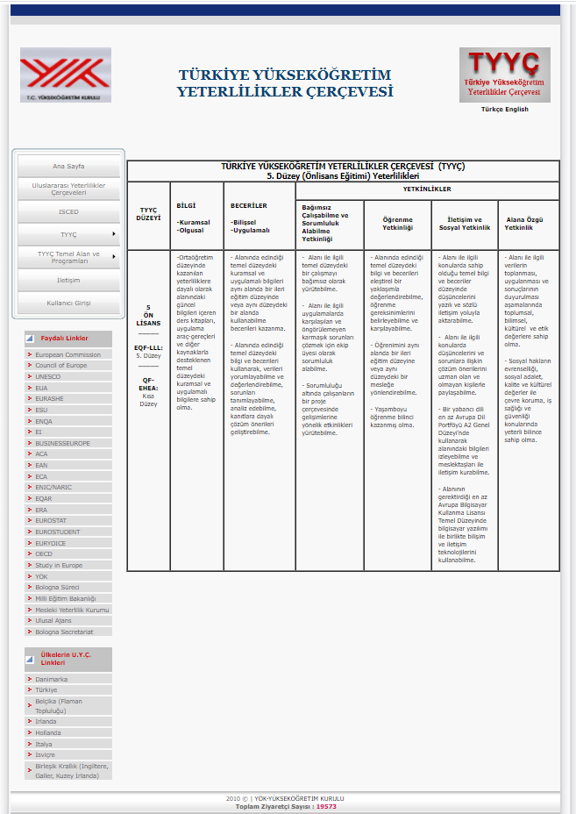
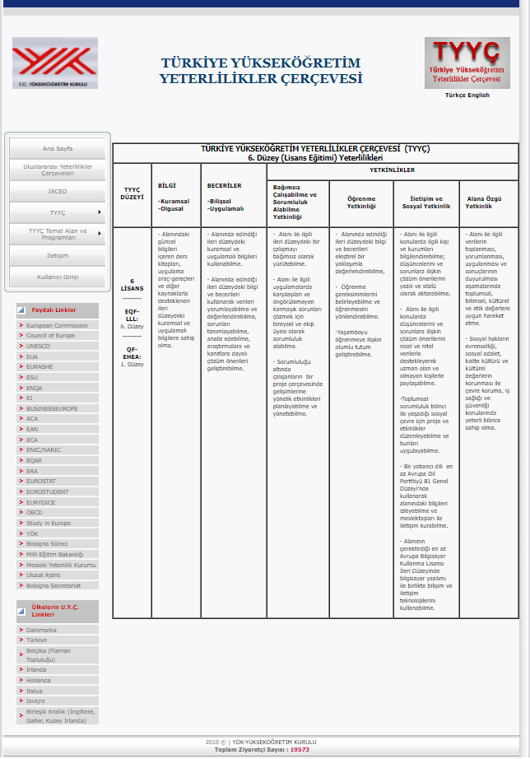

Slide 39
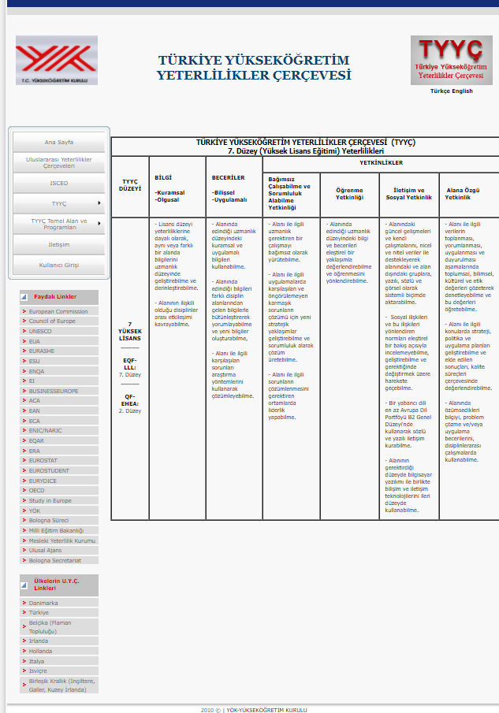
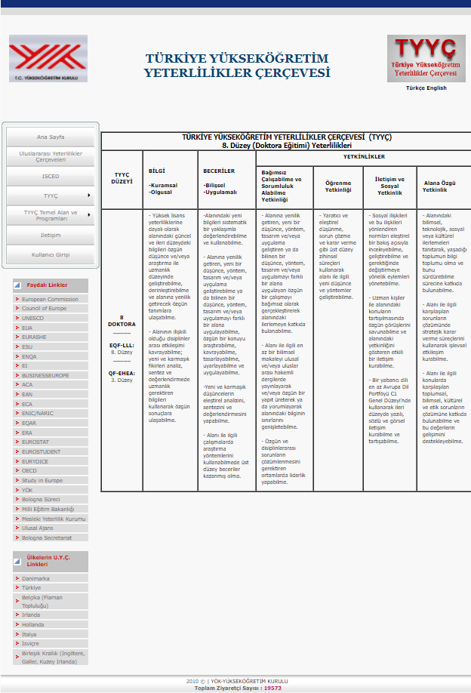

Slide 40
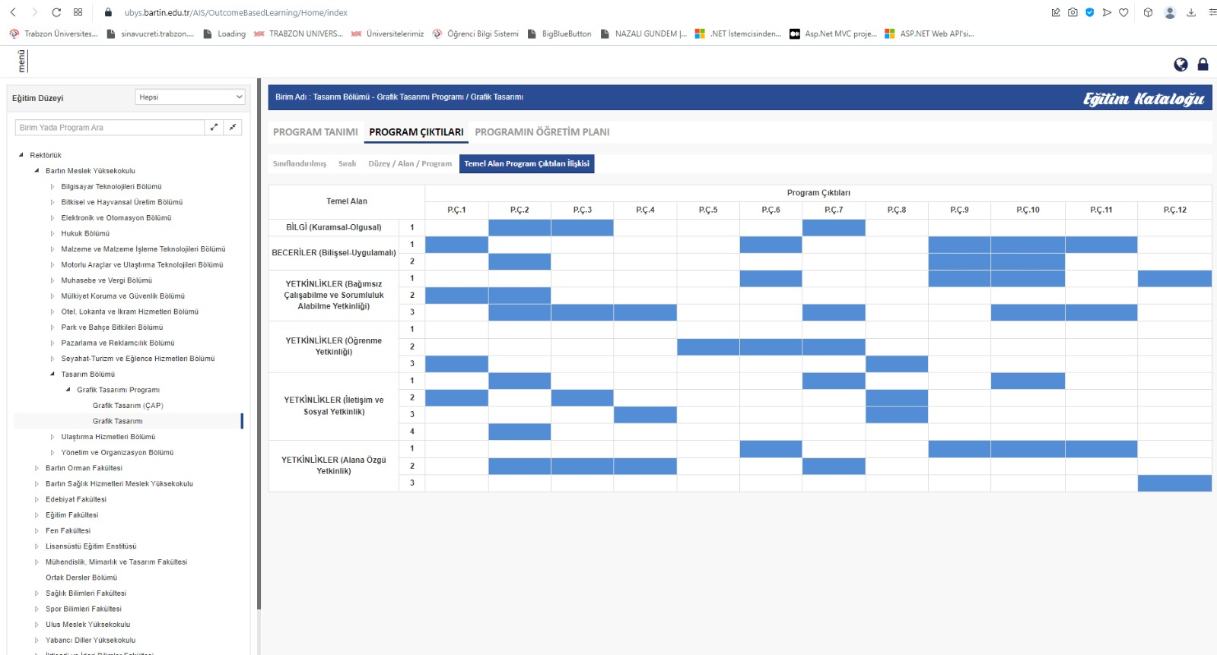
Program Çıktılarının Yazılması
Program Çıktıları ile Türkiye Yüksek Öğrenim Yeterlilik Çıktıları ilişkilendirilmelidir.

Slide 41
Öğretim Programlarının Oluşturulmasında Dikkat Edilecek Hususlar
Program çıktıları (yeterlilikleri) belirlendikten sonra öğretim programının içeriği, yapısı, zorunlu ve seçmeli dersleri ve derslerin öğrenme kazanımları oluşturulur.
Ders planlarında ders isimleri ve ders içerikleri aynı anlama gelebilecek, program çıktılarını karşılamayacak derslere kesinlikle yer verilmemesine dikkat edilmelidir.
Ön lisans, lisans ve lisansüstü programlarda derslerin en az %25’i seçmeli derslerden oluşmalıdır.
Seçmeli dersler öğrencinin ilgi alanına göre ve seçim yapmasına imkân verecek sayıda olmalıdır (Bir seçmeli ders için en az iki ders açılmalıdır)

Slide 42
Öğretim Programlarının Oluşturulmasında Dikkat Edilecek Hususlar
Eğitim-Öğretim Planlarında yer alan/alacak her bir ders için Öğrenme Çıktısı yazılmalıdır.
Öğrenim çıktıları öğrenme deneyiminden sonra öğrencinin yeni davranışlarının neler olacağını ortaya koyar.
Öğrenme çıktıları, bir öğrenme sürecini tamamlayan öğrencinin neleri bileceği, anlayacağı ve/veya yapabileceğini açıklayan ifadelerdir.
Öğrenme çıktısı, spesifik olarak bir derse özel öğrenmeyi içerebileceği gibi, eğitim boyunca kazanılacak problem çözme, etkili ekip çalışması yapma gibi bir beceriyi de içerebilir.

Slide 43
Öğretim Programlarının Oluşturulmasında Dikkat Edilecek Hususlar
Ders öğrenim çıktılarının; alanın ihtiyaçları, programın amaç ve yeterlikleri, dersin amacı ile ilişkili ve uygun olmasına dikkat edilmelidir.
Öğrenme kazanımları gözlemlenebilir, ölçülebilir ve değerlendirilebilir olmalıdır.
Herkes için anlaşılır olmalı, yoruma açık olmamalıdır.
Dersin seviyesine uygun olmalıdır (Ön lisans, Lisans, Lisansüstü).

Slide 44
Öğretim Programlarının Oluşturulmasında Dikkat Edilecek Hususlar
Öğrenme çıktıları, öğrencilerin ders ya da modül eğitimi ile kazanacağı yetkinlikleri net olarak yansıtacak sayıda olmalıdır. Bu amaçla, her ders için (ders saati ve kredisine göre değişmekle birlikte) Üç (3) saatlik bir ders için en az beş (5) arasında öğrenme çıktısı yazılabilir.
Öğrenim çıktısı sayısı belirlenirken, her bir öğrenim çıktısının ‘Değerlendirme Ölçütleri’nde verilen etkinliklerden en az biri ile ölçülebilmesi gerektiği unutulmamalıdır.

Slide 45
Öğretim Programlarının Oluşturulmasında Dikkat Edilecek Hususlar
Öğrenme çıktıları yazılırken, her öğrenme çıktısı için sadece bir fiil kullanılır ve kullanılması gereken filler ‘BİLİŞSEL ALAN’, ‘DUYUŞSAL ALAN’ ve ‘PSİKOMOTOR/ DEVİNİŞSEL ALAN’ olmak üzere aşağıda listelenmiştir.
Öğrenim çıktılarını yazarken bilmek, anlamak, öğrenmek, aşina olmak, maruz kalmak, haberdar olmak gibi belirsiz terimlerden kaçınılmalıdır.

Slide 46
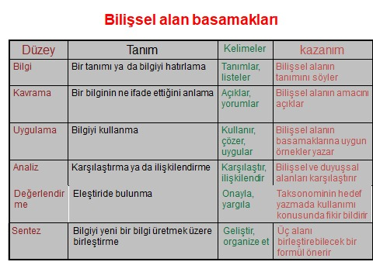
Bilişsel/ Duyuşsal/ Psikomotor Alan Basamakları

Slide 47
Bilişsel/ Duyuşsal/ Psikomotor Alan Basamakları
DUYUŞSAL ALAN
Seviye | Tanım | Fiiller | Kazanım
ALMA | Farkında olma, almaya açık olma, dikkatini yöneltme | Dikkat et, Dinle, Tolere et | Bedminton tanıtım konuşmasını dikkatli bir şekilde dinler
TEPKİDE BULUNMA | Deneyim sonucu yeni bir kazanım gösterme | Uyumlu ol, Zevk al, Takip et | Badminton filelerinin yapımına gönüllü olarak yardım eder
DEĞER VERME | Katılma, çaba gösterme | Uygula, Açıkla | Bu hafta yapılan badminton maçında oynar
ORGANIZE ETME | Yeni değeri değerlerine katma | Tercih et, düşün | Bedminton raketi satın alır
KENDİNE MAL ETME | Yeni değeri sürekli davranış haline getirme, bu değerle bilinme | Davranış olarak sergile | Haftada iki kez bedmington oynamak üzere kulübe katılır

Slide 48
Bilişsel/ Duyuşsal/ Psikomotor Alan Basamakları
PSİKOMOTOR ALAN
SEVİYE | TANIM | TANIMLAYICI FİİLLER | ÖRNEK
ALGI | Ustadan, materyalleri; gözlemek, çevrede görmek ve geçmiş, öğrenmeleri hatırlama. | Tanımak, göstermek, önemsemek, birleştirmek, incelemek, şüphelenmek, dinlemek, duymak, koklamak, tatmak, hissetmek, seçmek, vb. | Bir parkta Tai Chi’nin Egzersiz yapanları sabah erken vakitte görmesi.
HAZIR OLMA | Fiziksel, zihinsel, duygusal olarak hazır hale gelme, deneme ve akılsal şekiller sahibi olma | Gözlemek, düzenlemek, cevap vermek, vb. | Tai Chi’nin çoğu hareketi tanık, göstererek gözlemesi ve
TEPKİ VERME | Gözlemlediği hareketleri taklit etme veya deneyerek kullanma ve yanlış yapma | Taklit etme, karşılaştırma, pratik yapma, yeniden meydana getirme, vb. | Taklit ettiği parçaların formuyla, öğretmenin hareketlerini izleme, takip etme.
MAKİNELEŞTİRME | Yeteneğine güvenen profesyonel bir seviyeye gelme | Rol yapmak, birleştirmek, atmak, oynamak, durmak, vb. | Evde, egzersizleri hafızasından yapması
KARMAŞIK TEPKİLERİ AÇIKÇA YAPMAK | Düzgün tam ve otomatik olarak yerine getirme | Koordine etmek, tamamlamak, birleştirmek, düzenlemek, arıtmak, vb. | Artan otomatikle, arıtılmış, tamamlanmış, doğru,nefes,denge ve hareketler meydana getirme
UYMA | Diğer durum ve farklı problemlerle karşılaşıldığında tüm çevrelerde hareketleri uyumla yapabilme | Düzelmek, doğrulmak, uydurmak, değiştirmek, ayarlamak, vb. | Mecbur kaldığında seviyelerde hareketleri yapabilme
İCAT ETME | Beceriyle materyaller ve aletlerle yeni davranış yolları yaratmak | Yaratmak, icat etmek, dizayn etmek, formülleştirmek, vb. | Formun yeni çeşitlerini yaratması.

Slide 49
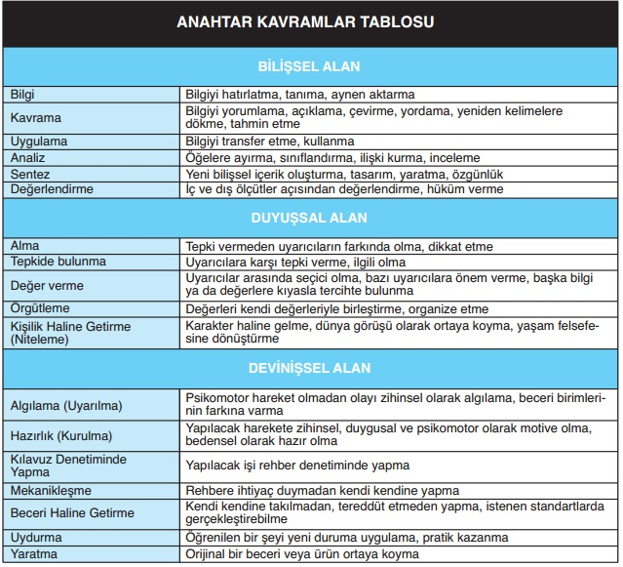

Slide 50
Öğretim Programlarının Oluşturulmasında Dikkat Edilecek Hususlar
Program Çıktıları, Program Bilgi Paketinin Hazırlanması aşamasında bölüm başkanlığı tarafından Bologna Bilgi Sistemine önceden girildiği için Program Çıktılarının Katkı Düzeyinin saptanacağı sayfada otomatik olarak görünür.
Her bir derse ilişkin Öğrenme Çıktılarının, Program Çıktılarından hangisi/lerini sağladığını belirleyerek Ders Öğrenme Çıktıları ile Program Çıktılarını ilişkilendirmelidir.

Slide 51
Öğretim Programlarının Oluşturulmasında Dikkat Edilecek Hususlar
Her bir ders çıktısının program çıktısına katkısı, ilgili matriste ders öğrenme çıktısı ile program yeterliliğinin kesiştiği hücreye (X) işareti yazılarak gösterilir.
Öğrenim çıktıları ile Program Çıktıları ile karşılaştırılırken, (1) Dersin öğrenim çıktıları hangi program çıktısını karşılıyor, ya da (2) Program çıktıları hangi derslerle karşılanıyor, soruları sorulmalıdır.
UYARI: Bir ders tüm program çıktılarını karşılıyorsa, öğrencinin diğer dersleri almasına ihtiyacı yoktur gerçeği unutulmamalıdır.

Slide 52
Öğretim Programlarının Oluşturulmasında Dikkat Edilecek Hususlar
Dersler ile Program Çıktıları Matrisi
 |  | Program Çıktıları
Kodu | Ders Adı | 1 | 2 | 3 | 4 | 5 | 6 | 7 | 8 | 9 | 10 | 11
PDR1201 | Psikolojiye Giriş | 5 | 1 | 3 | 4 | 3 | 3 | 3 | 3 | 3 | 3 | 4
EGT1051 | Eğitime Giriş | 4 | 2 | 1 | 1 | 1 | 1 | 1 | 1 | 3 | 3 | 3
ATA1041 | Atatürk İlkeleri ve İnkılap Tarihi 1 | 1 | 1 | 1 | 1 | 1 | 1 | 1 | 1 | 4 | 1 | 2
MDB1091 | İngilizce 1 | 1 | 1 | 1 | 1 | 1 | 1 | 1 | 1 | 1 | 1 | 1
PDR1211 | Kültürel Antropoloji | 3 | 2 | 1 | 2 | 2 | 1 | 1 | 1 | 5 | 2 | 3
TRO1901 | Türk Dili 1 | 1 | 2 | 1 | 1 | 1 | 1 | 1 | 1 | 1 | 1 | 3
PDR1212 | Fizyolojik Psikoloji | 5 | 3 | 3 | 3 | 3 | 3 | 3 | 2 | 1 | 1 | 2
PDR1202 | Gelişim Psikolojisi 1 | 3 | 1 | 1 | 2 | 1 | 3 | 1 | 3 | 5 | 4 | 3
PDR1222 | Okullarda Rehberlik Ve Psikolojik Danışma | 3 | 3 | 3 | 3 | 3 | 5 | 2 | 2 | 2 | 2 | 2
EGT1020 | Eğitim Felsefesi | 2 | 1 | 1 | 1 | 1 | 1 | 1 | 3 | 3 | 1 | 1
ATA1042 | Atatürk İlkeleri ve İnkılap Tarihi 2 | 1 | 1 | 1 | 1 | 1 | 1 | 1 | 1 | 1 | 1 | 1
BTO1810 | Öğretim Teknolojileri | - | 1 | - | - | - | - | - | - | 1 | - | -
TRO1902 | Türk Dili 2 | 1 | 2 | 1 | 1 | 1 | 1 | 1 | 1 | 1 | 1 | 3
PDR2231 | Temel İstatistik | 3 | 4 | 4 | 1 | 3 | 1 | 2 | 2 | 1 | 1 | 1
PDR2201 | Gelişim Psikolojisi 2 | 3 | 3 | 5 | 3 | 3 | 3 | 3 | 3 | 3 | 3 | 3
PDR2221 | Sosyal Psikoloji | 4 | 3 | 1 | 1 | 1 | 1 | 1 | 2 | 2 | 5 | 5
PDR2211 | Öğrenme Psikolojisi | 4 | 4 | 3 | 4 | 4 | 4 | 2 | 4 | 4 | 4 | 4
EGT2010 | Öğretim İlke ve Yöntemleri | 4 | 1 | 1 | 1 | 1 | 1 | 1 | 1 | 4 | 4 | 4
SEC0001 | Seçmeli 1-1 | - | - | - | - | - | - | - | - | - | - | -
PDR2242 | Test Dışı Teknikler | 3 | 3 | 2 | 2 | 2 | 2 | 2 | 2 | 2 | 2 | 2
PDR2222 | Yaşam Dönemleri Ve Uyum Sorunları | 4 | 1 | 5 | 2 | 3 | 4 | 4 | 4 | 5 | 1 | 1
PDR2212 | Kişilik Kuramları | 5 | 1 | 5 | 2 | 2 | 3 | 4 | 4 | 5 | 2 | 5
EGT2030 | Türk Eğitim Tarihi | 3 | 1 | 1 | 1 | 1 | 1 | 1 | 2 | 3 | 1 | 1
EGT2020 | Eğitimde Araştırma Yöntemleri | 4 | 4 | 1 | 1 | 1 | 1 | 1 | 2 | 4 | 4 | 4
PDR2232 | Karakter ve Değer Eğitimi | 1 | 1 | 1 | 1 | 1 | 1 | 1 | 1 | 1 | 1 | 1
SBO2130 | Topluma Hizmet Uygulamaları | 2 | 1 | 3 | 1 | 1 | 1 | 1 | 2 | 5 | 3 | 3

Slide 53
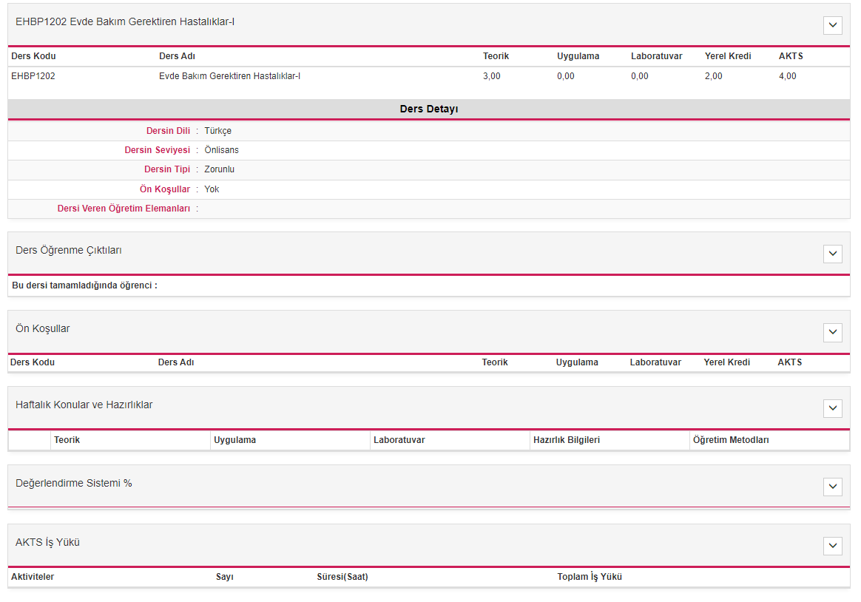
Öğretim Programlarının Oluşturulmasında Dikkat Edilecek Hususlar
Ders öğrenme çıktılarını göz önüne alarak Üniversitemizce belirlenen ortak formata uygun olarak ders öğretim planlarını hazırlanmalıdır.

Slide 54
Öğretim Programlarının Oluşturulmasında Dikkat Edilecek Hususlar
Ders öğrenme çıktılarını dikkate alarak Üniversitemizce belirlenen ortak formata uygun olarak ders öğretim planlarını (dersler, içerikleri, amaç ve çıktışları, ders planları, vb.) hazırlanmalıdır.
Ders öğrenme çıktılarına ulaşabilmek için her bir dersin gerekli iş yükü ve AKTS kredisi hesaplanmalıdır.
Türk Dili - I ve II, Atatürk İlkeleri ve İnkılap Tarihi - I ve II, Yabancı Dil - I ve II, Kariyer Planlama derslerinin öğrenim çıktıları ve AKTS’leri tüm Üniversite programları için ortak olarak belirlenmelidir.

Slide 55
Öğretim Programlarının Oluşturulmasında Dikkat Edilecek Hususlar
Ders AKTS’lerinin öğrenci iş yüküne göre belirlenmesi ve bir AKTS’nin 25-30 saatlik çalışmaya karşılık gelmesi sağlanmalıdır.
Her dönem için öğretim programındaki derslerin toplam AKTS değeri 30 AKTS olmalıdır.
Programların, TYYÇ düzeylerine göre toplam AKTS miktarları aşağıdaki tabloda verilmiştir.
TYYÇ Düzeyleri | Süre (Yıl) | Toplam AKTS Kredisi (Yıl x 60 AKTS)
8. Düzey (Doktora) | 3 - 4 | 180 - 240
7. Düzey (Yüksek Lisans) | 1,5 - 2 | 90 - 120
6. Düzey (Lisans) | 4 | 240
5. Düzey (Ön lisans) | 2 | 120
TYYÇ: Türkiye Yükseköğretim Yeterlilikler Çerçevesi

Slide 56
Öğretim Programlarının Oluşturulmasında Dikkat Edilecek Hususlar
Her bir yarıyıl;
on dört hafta ders,
bir hafta ara sınav,
iki hafta yarıyıl sonu sınav haftası ve
bir hafta bütünleme sınav haftası
olmak üzere TOPLAM on sekiz haftadan oluşur.
Her programın, programlarını tanıtıcı bilgi ve ders öğretim planlarını Türkçe ve İngilizce olarak hazırlanmalıdır.

Slide 57
Öğretim Programlarının Oluşturulmasında Dikkat Edilecek Hususlar
Program Çıktıları ve Öğretim programının Gözden Geçirilmesi
Belirlemiş olduğunuz Program Çıktılarına ulaşabilmek için Öğretim Programınızı gözden geçiriniz.
Bu çalışma, mevcut programınızdaki derslerin, program yeterliliklerini dengeli bir biçimde karşılayıp karşılamadığını kontrol etmeniz ve eğitim öğretim sırasında düşük düzeyde kazandırılan program yeterliliği (leri) var ise yeni ders(ler) veya var olan derslerdeki eğitim ‐ öğretim aktivitelerine yenilerini eklemeniz veya çıkarmanız için yol gösterici olacaktır.

Slide 58
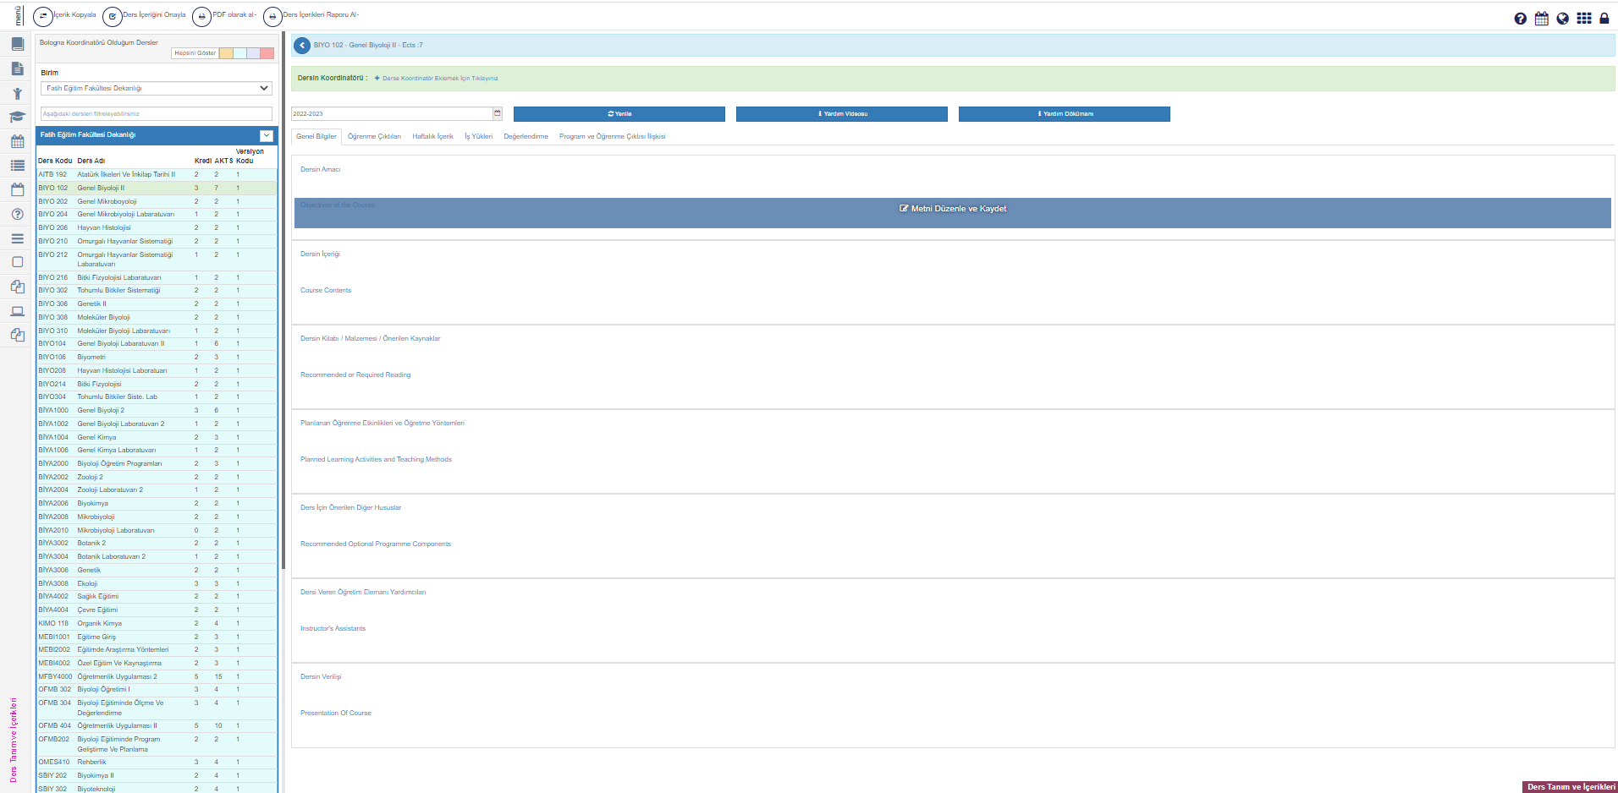
Ders Tanımı ve İçeriklerinin Yazılması

Slide 59
KATILIMINIZ VE KATKILARINIZ İÇİN TEŞEKKÜR EDERİZ.
TRABZON ÜNİVERSİTESİ REKTÖRLÜĞÜ

